Slide 1
MODEL PHILLIPSA

Slide 2
Alban William Phillips (1914-1975) - nowozelandzki ekonomista, pracujący głownie w Londynie, najbardziej znany z tzw. Krzywej Phillipsa, ukazującej zależność pomiędzy inflacją a bezrobociem.
Na podstawie własnych doświadczeń i poczynionych obserwacji skonstruował model matematyczny tych zależności zwany obecnie modelem Phillipsa.
Phillips analizował dynamikę płac i bezrobocia w Wielkiej Brytanii od drugiej połowy XIX w. do połowy XX w. Zaobserwował wtedy odwrotną zależność pomiędzy tymi wielkościami. Model Phillipsa przedstawia związek między tempem wzrostu płac a poziomem bezrobocia. Im większa dynamika wzrostu płac, tym niższa stopa bezrobocia. W warunkach niskiego bezrobocia, aby znaleźć i zatrudnić nowych pracowników, pracodawcy muszą oferować wyższy poziom płac niż w sytuacji, gdy bezrobocie jest wysokie. Niskie bezrobocie dodatkowo zachęca już pracujących do formułowania wyższych żądań płacowych.

Slide 3

Niech:
V = V(t) – oznacza poziom płac nominalnych,
U = U(t) – poziom bezrobocia
Zakładamy, że tempo wzrostu płac zależy od poziomu bezrobocia, czyli
gdzie f(U) jest pewną funkcją, o której zakładamy, że jest malejąca, czyli f’(U)<0.
Ponadto, niech:
P = P(t) – oznacza poziom cen rynkowych,
w = w(t) – wydajność pracy

Slide 4



Wtedy stopę inflacji uważa się za różnicę między stopą wzrostu płac a wydajnością pracy. Wobec tego
W najprostszym modelu Phillipsa przyjmuje się, że funkcja f jest liniowa f(U) = α – βU; α, β>0.
Wtedy z powyższych równań otrzymamy zależność
zwaną zależnością Phillipsa . Stąd

Slide 5


W praktyce częściej jednak stosuje się zależność Phillipsa poszerzoną o oczekiwania płacowe, gdyż pracownicy obserwują tendencję inflacyjną , uwzględniają oczekiwania inflacyjne w swych żądaniach płacowych. Słabością podstawowego modelu jest nieuwzględnienie tego faktu.
Aby wbudować go w model załóżmy, że:
gdzie π jest oczekiwaną stopą inflacji (w chwili t), a h jest ustalonym parametrem zmiany stopy inflacji 0 < h ≤ 1.
Po tej modyfikacji zależność Phillipsa przyjmuje postać:

Slide 6



Zakładamy ponadto, że tempo zmiany π zależy bezpośrednio od różnicy między rzeczywistą a oczekiwaną stopą inflacji, czyli:
gdzie współczynnik proporcjonalności jest dodatni (θ>0).
Niech ilość pieniądza w ujęciu nominalnym wynosi M, a więc w ujęciu realnym R = M/P. Różniczkując tę zależność logarytmicznie , mamy:
Ponadto zakładamy, że:
gdzie stała k>0. Ostatnie równanie wyraża zależność pomiędzy tempem wzrostu cen, tempem wzrostu ilości pieniądza a przyrostem bezrobocia.

Slide 7
Przyjmując stałą produktywność w można wyeliminować z równań dowolne dwie z trzech zmiennych U, π, P.
Przyjmiemy ostatnie założenie m = M’(t)/M(t), czyli stopa przyrostu podaży pieniądza w ujęciu nominalnym jest stała.

Slide 8





RÓWNANIE ZMIENNEJ U
Mamy:
Zatem:
Różniczkując to równanie otrzymujemy:

Slide 9
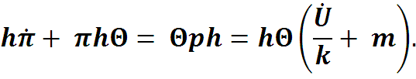


Z równania oraz z mamy
Korzystając z
oraz z
Możemy przepisać lewą stronę tego równania w postaci

Slide 10




Na mocy Mamy:
czyli
a więc
Stosując kryterium stabilności asymptotycznej widzimy, że pierwiastki równania
mają ujemną cześć rzeczywistą lub są ujemne, a więc funkcja dopełniająca dąży do zera w czasie.

Slide 11



Możemy uzyskać statyczne rozwiązanie szczególne
musi ono spełniać
czyli
Zatem w ogólności .
Zwróćmy uwagę, że przy h = 1 granica stopy bezrobocia nie zależy od stopy wzrostu podaży pieniądza w ujęciu nominalnym.

Slide 12







RÓWNANIE ZMIENNEJ p
Na mocy
Mamy:
Stąd
a więc
Z mamy więc
oraz
Z powyższych równań otrzymujemy;

Slide 13






Wreszcie
Funkcja uzupełniająca znów dąży do zera. Statyczne rozwiązanie szczególne musi spełniać
czyli
Stopa inflacji zbiega zatem do - stałej stopy wzrostu podaży pieniądza w ujęciu nominalnym.

Slide 14


DŁUGOOKRESOWA ZALEŻNOŚĆ PHILLIPSA
Długookresową zależność Phillipsa definiuje się jako związek między granicą stopy bezrobocia (stopą w stanie równowagi statycznej) a graniczną (w stanie równowagi) stopą inflacji.
Wiemy z że związek ten jest
opisany równaniem:
Wykres tej zależności – długookresowa krzywa Phillipsa – jest prostą. Gdy prosta ta jest pionowa. Stała (α – w)/β nazywana jest naturalną stopą bezrobocia.

Slide 15
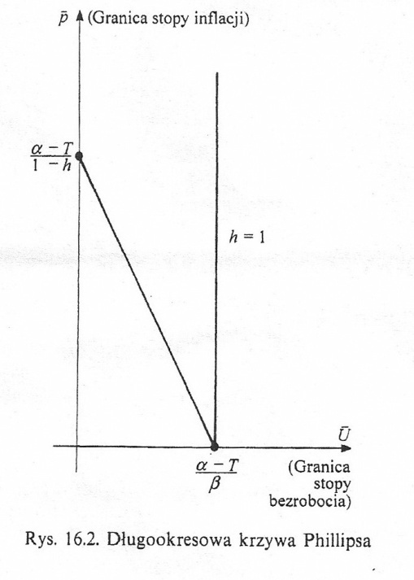

Slide 16
LITERATURA:
Ostoja – Ostaszewski Adam, Matematyka w ekonomii. Modele i metody. T. 2,
Kanas Stanisława, Podstawy ekonomii matematycznej.

